Slide 1
DB설계 세미 프로젝트
3팀
팀 장 김 종 호
팀 원 김 승 범
안 혜 리
윤 홍 준
이 예 슬
이 진 주
Notes:
안녕하세요 3팀 발표를 맡은 이진주입니다.
3팀 DB설계 세미 프로젝트 발표를 시작하겠습니다.

Slide 2
CONTENTS
01 02 03 04 05
개요
개념적 설계
물리적 설계
총평
Q&A
성적 처리 시스템 DB 설계 과정
ER-다이어그램
관계형 스키마
주요 문제점 및 보완점
테이블 생성
프로시저 생성
주요 문제점 및 보완점
총평
Q&A
Notes:
발표는 개요, 개념적 설계, 물리적 설계 과정을 살펴보고 세미 프로젝트에 대한 총평과 큐앤에이 시간을 갖는 순서로 이루어지겠습니다.
개요에서 성적처리시스템 DB 설계를 하기에 앞서 3조가 세운 가정과 설계 과정을 간략히 살펴 볼것이고요
개념적설계에서 3조가 완성한 ER다이어그램과, 관계형 스키마를 보고
다이어그램 설계 과정에서 맞닥뜨린 문제들을 어떻게 해결했는지 보겠습니다.
물리적설계에서 테이블과 프로시저 생성 과정에서 생긴 문제들과 그 보완점을 살펴보겠습니다.

Slide 3
개요
성적 처리 시스템 DB설계
01
성적 처리 시스템 DB설계
- 쌍용교육센터 시스템을 가정
한 과정의 담당 교수가 과정 내의 모든 과목을 담당
요구분석서 → 관리자, 교수, 학생 계정에 필요한 기능
각 개체간 관계 → ER다이어그램 구현
물리적설계 → 테이블을 생성, 제약조건 추가
3팀
Notes:
성적처리시스템 DB 설계에 앞서 3조는 쌍용 교육 센터의 시스템을 가정하였습니다.
약 6개월의 과정동안 김호진 선생님 한 분이 F반을 맡아 여러 과목들을 가르쳐 주시는 것처럼,
한 과정의 담당 교수가 그 과정 내의 모든 과목을 담당하여 강의하는 것으로 가정하였습니다.
요구 분석서를 보고 관리자, 교수, 학생 등 각 계정에 필요한 기능등을 정리하여
ER다이어그램 구현에 필요한 요소들, 개체와 개체들간의 관계를 정하였습니다.
그렇게 정리한 개체와 개체들간의 관계를 바탕으로 ER다이어그램을 구현 하였으며
이를 바탕으로 물리적 설계 단계에 들어갔습니다.

Slide 4
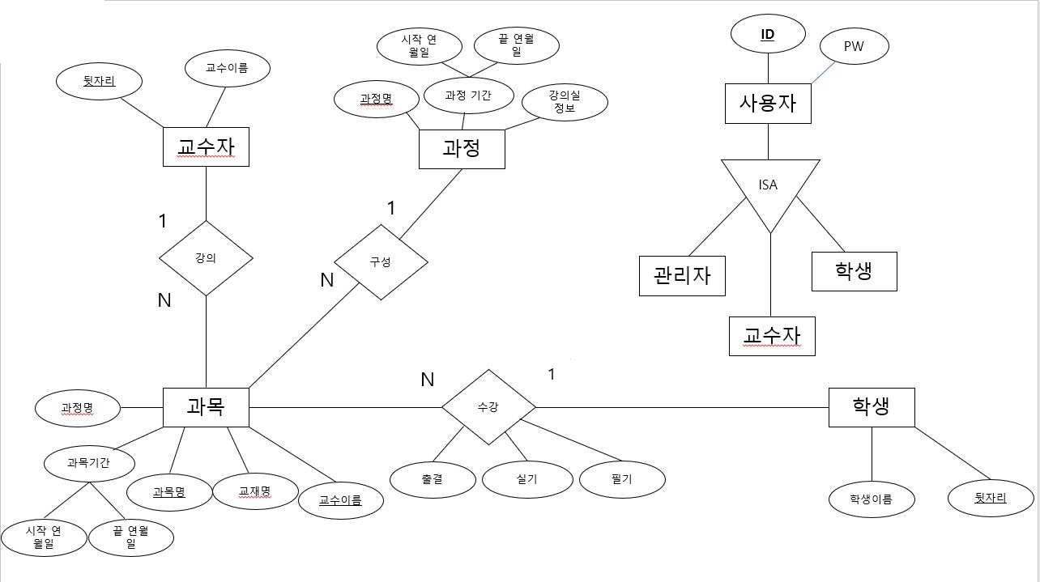
개념적 설계
E-R다이어그램
02
E-R다이어그램
3팀
Notes:
ER 다이어그램을 살펴보시면,
개체로는 관리자, 학생, 교수자, 과정과 과목이 있습니다.
그중 관리자, 교수자, 학생 개체가 일반적으로 사용자 개체가 될 수 있다고 생각해서 이와 같이 구성하였습니다.
학생과 과목사이에는 ‘한 학생이 여러 과목을 수강한다, 과목은 한 학생에게 수강된다’라는 1대 다 관계를 설정하여 이 관계를 통해 학생에게 부여될 성적이라는 속성을 두었습니다.
또, 교수자와 과목 개체 사이에는 ‘한 교수가 여러 과목을 강의한다/ 과목은 한 교수에게 강의된다’라는 1대 다 관계를 설정하였고
과정과 과목 개체 사이에는 ‘여러 과목이 한 과정을 구성한다/ 한 과정은 여러 과목으로 구성된다’ 라는 1대 다 구성 관계를 설정하였습니다.

Slide 5
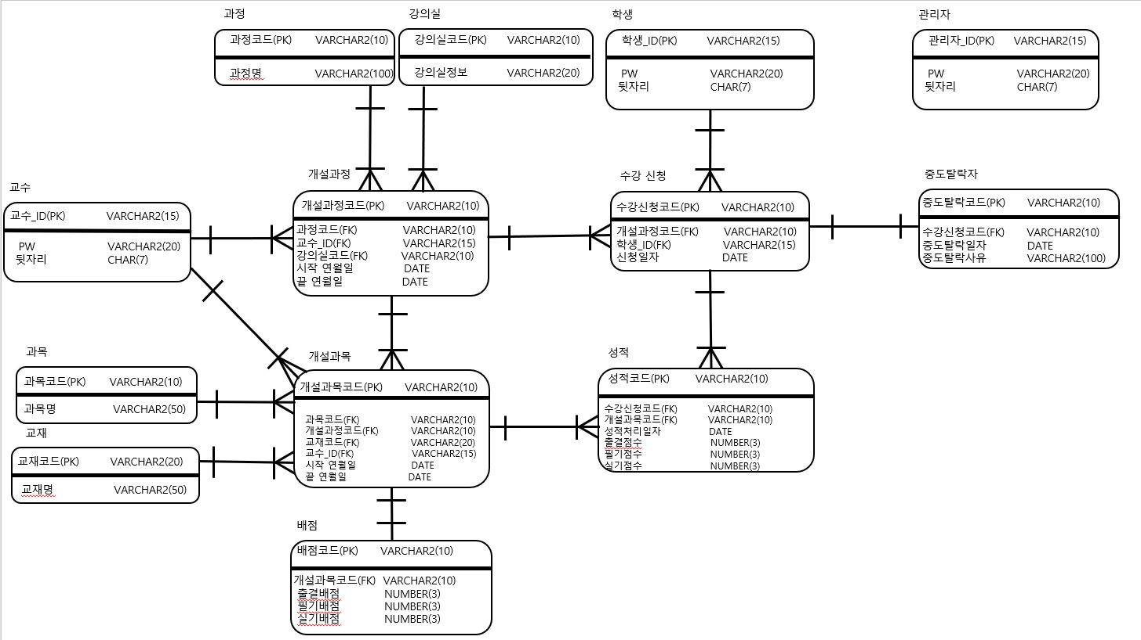
개념적 설계
관 계 형 스 키 마
02
관계형스키마
3팀
Notes:
앞에서 살펴본 ER다이어그램을 바탕으로 관계형 스키마를 구성하였습니다.
이 단계에서
물리적 설계에 필요한 13개 테이블들과 테이블을 구성할 컬럼들이 구체적으로 구상되었고
기본키와 외래키 참조 관계가 정해졌으며 데이터타입이 정해졌습니다.
또 저희조는 각 테이블마다 CODE 컬럼을 만들었는데요,
(보시면, 과목테이블에는 과목코드가 있고 개설과목 코드에는 개설과목 코드가 있습니다.)
이 CODE 컬럼을 각 테이블의 기본키로 설정하였습니다.

Slide 6
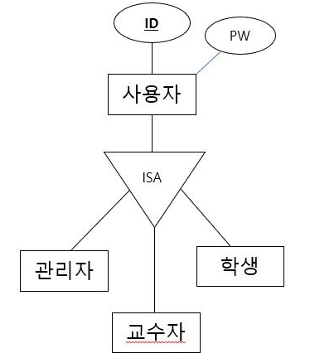
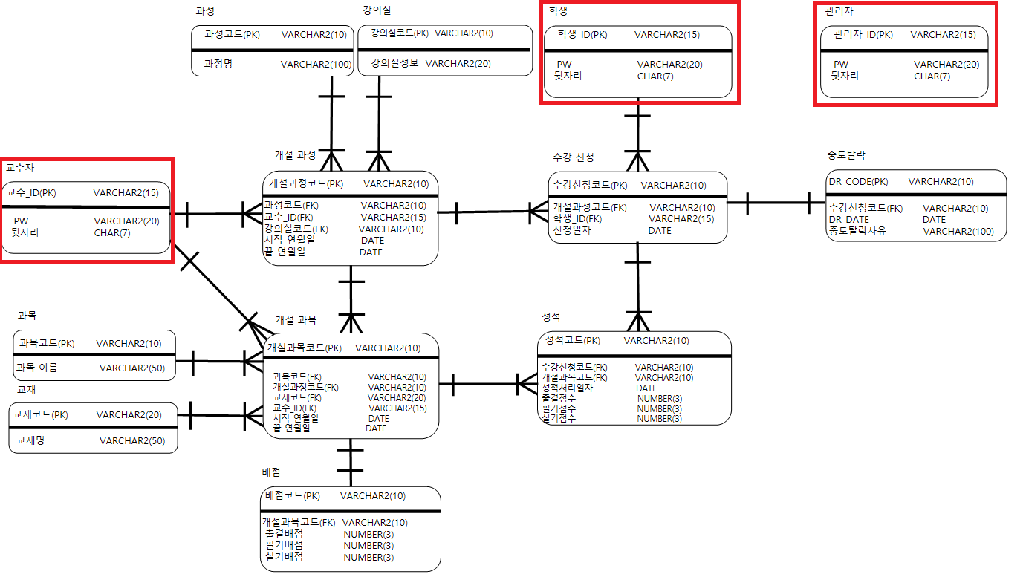
개념적 설계
주요 문제점 & 보완점
02
주요 문제점 & 보완점
1. 로그인 테이블 하나에 관리자, 교수, 학생 등 세 가지 계정 데이터 구성
↔ 각 사용자 별로 로그인 테이블을 구현.
3팀
Notes:
이러한 개념적 설계 과정에서 여러 문제들이 발생하였습니다.
첫번째 문제점은
계정ID와 PW 데이터가 담겨 있는 로그인 테이블 하나에 관리자, 교수, 학생 세 가지 계정 데이터를 구성한 것이었습니다.
요구분석서에는 사용자가 관리자, 교수, 학생 셋으로 나누어져 있어 각 계정마다 수행할 수 있는 기능들이 다른데,
이렇게 테이블 하나에 세 가지 종류의 계정 데이터를 한꺼번에 구성해놓으면 이게 어떤 종류의 계정인지 모호해져
학생 계정으로 관리자 권한에 로그인 할 수 있다거나, 학생계정이 교수 계정으로 로그인 되어 학생 성적을 입력할 수 있게 되는 문제들이 생깁니다.
그래서 3조는 관리자, 교수자, 학생 각 사용자별로 ID와 PW 정보가 담겨있는 계정 테이블을 3개로 만들어 문제를 해결하였습니다.
중도탈락 테이블에서 학생 테이블의 학생코드를 직접 외래키로 참조하게

Slide 7
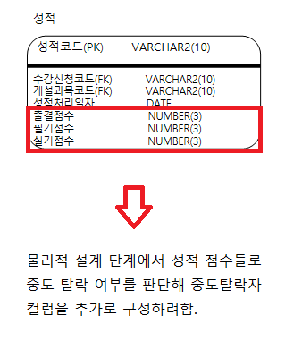
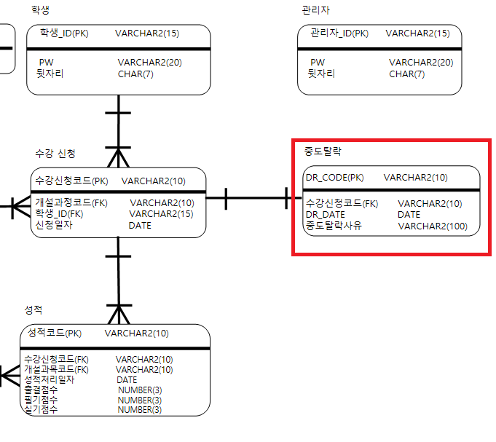
개념적 설계
주요 문제점 & 보완점
02
주요 문제점 & 보완점
2. 최소한의 테이블, 기능적인 방법으로 해결 시도
↔ 모든 요구사항은 단편 sql문으로 실행가능해야함.
3팀
Notes:
두번째 문제는 최소한의 정보를 담는 테이블을 만들고, 프로시저나 트리거와 같은 기능들을 사용해 추가로 컬럼을 구성하려 했던 것입니다.
DB 설계 단계에서 프로그래밍 적인 부분들이 거론 되는 것 자체가 잘못된 것이었고
요구분석서에 있는 내용을 단편 쿼리문으로 실행 가능해야 한다는 점을 놓쳐 일어난 부분이었습니다.
처음엔 중도 탈락 테이블이 없었고 성적 테이블만 있어 물리적 설계 단계에서 쿼리문으로 중도탈락자 컬럼을 구성하려 했습니다.
하지만, 이렇게 하면 요구분석서에 있는 중도탈락자에 관한 기능이 단편적인 쿼리문으로 실행 불가능 했기 때문에 중도탈락자 테이블을 따로 구성하였습니다.

Slide 8
개념적 설계
주요 문제점 & 보완점
02
주요 문제점 & 보완점
3. 프로젝트 요구 분석 중 기능을 잘못 이해(배점, 성적 기능)
↔ 배점, 성적 테이블 및 기능을 구분하여 구현.
잘못된 테이블 구성 예)
과목명 | 학생 | 출석점수 | 필기점수 | 실기점수 | 출석배점 | 필기배점 | 실기배점
자바 | 학생_1 | 50 | 25 | 25 | 50 | 25 | 25
자바 | 학생_2 | 48 | 30 | 10 | 50 | 25 | 25
자바 | 학생_3 | 40 | 10 | 25 | 50 | 25 | 25
자바 | 학생_4 | 30 | 20 | 15 | 50 | 25 | 25
3팀
Notes:
세 번째 문제는
프로젝트 요구 분석 중 배점이라는 기능을 교수가 학생의 성적을 채점하는 것이라고 잘못 이해하여
성적 테이블에 성적 점수와 배점컬럼이 함께 구성되었던 점입니다.
이렇게 성적 테이블과 배점 테이블이 구분 되지 않으면
교수가 입력한 배점이 그 과목을 수강한 학생수만큼 중복으로 입력되어야 하는 문제점이 생깁니다.
그래서 배점테이블을 만들어 성적과 구분하여 문제를 해결하였습니다.

Slide 9
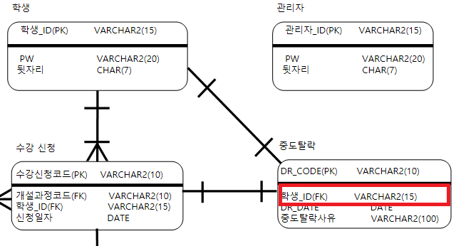
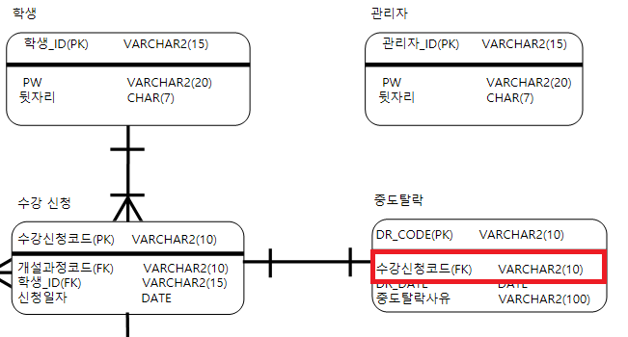
개념적 설계
주요 문제점 & 보완점
02
주요 문제점 & 보완점
4. 중도탈락 테이블에서 학생코드를 직접 참조
(수강신청을 하지 않은 학생들이 중도탈락 하는 문제 발생)
↔ 수강신청의 수강신청코드를 참조하게 수정함
3팀
Notes:
네 번째 문제점은
중도 탈락 테이블에서 학생ID를 직접 참조하고 있었던 것입니다.
이렇게 참조 관계가 설정되면, 학생의 수강신청 여부를 알 수 없어
수강신청을 하지 않은 학생이 중도 탈락되는 경우가 생길 수 있어
그래서, 중도 탈락 테이블에서 학생ID를 직접 참조 하지 않고 수강신청코드를 참조하게 하여 수강신청한 학생들만 중도 탈락 할 수 있도록 수정하였습니다.

Slide 10
물리적 설계
테이블 생성 및 제약조건 추가
03
테이블 생성
총 개수 : 13
테이블 생성 순서 :
① 부모테이블 : 관리자, 교수, 학생, 강의실, 교재, 과정, 과목
② 자식테이블 : 개설과정, 개설과목, 수강신청, 중도포기, 배점, 성적
③ 외래 키 등 제약조건 추가
3팀
Notes:
물리적 설계 단계로 넘어가겠습니다.
테이블은 총 13개가 생성되었고
3조는 기본 키와 체크 제약 조건만이 설정된 테이블을 생성하고
모든 테이블이 생성 되었을때 외래 키 제약조건을 추가하는 순서로 테이블을 구성하여
참조 관계에 의한 테이블과 제약조건 생성 오류를 최소화 하였습니다.

Slide 11
물리적 설계
주요 함 수 및 프로시저
03
함수
- 권한을 확인 하는 함수
- (관리자권한, 교수권한, 학생권한 확인)
CREATE OR REPLACE FUNCTION FUNC_CHECK_AUTHORITY
( V_ID VARCHAR2
, V_PW VARCHAR2)
RETURN VARCHAR2
IS
V_NUM NUMBER(1) := 0;
BEGIN
-- 관리자 검사
SELECT COUNT(*) INTO V_NUM
FROM ADMIN
WHERE ADM_ID = V_ID
AND PW = V_PW;
IF (0 <> V_NUM)
THEN RETURN 'ADMIN';
END IF;
-- 교수 검사
SELECT COUNT(*) INTO V_NUM
FROM PROFESSORS
WHERE PRO_ID = V_ID
AND PW = V_PW;
IF (0 <> V_NUM)
THEN RETURN 'PROFESSORS';
END IF;
-- 학생 검사
SELECT COUNT(*) INTO V_NUM
FROM STUDENTS
WHERE ST_ID = V_ID
AND PW = V_PW;
IF (0 <> V_NUM)
THEN RETURN 'STUDENTS';
END IF;
RETURN 'NO_ACCOUNT';
END;
3팀
Notes:
다음으로, 주요 함수 및 프로시저를 살펴 보겠습니다.
3조에서는 권한에 따라 실행 가능한 기능이 나눠지는 요구분석서 내용에 따라
권한을 확인할 수 있는 함수를 만들었습니다.
그리고 데이터를 처리하는 프로시저 내에서 권한 확인 함수를 호출하여
권한에 따라 기능을 실행 할 수 있도록 하였습니다.
사용자 ID와 PW를 매개변수로 받아 관리자, 교수, 학생 테이블 중 어느 테이블에 속하는 계정인지 확인하여
관리자이면 ADMIN 문자열을, 교수이면 PROFESSORS 를, 학생이면 STUDENTS를 반환하고
어느 테이블에도 속하지 않는 ID와 PW면 NO_ACCOUNT를 반환하는 함수입니다.

Slide 12
물리적 설계
주요 함 수 및 프로시저
03
프로시저 ①
- 권한 함수를 통한 과정 추가 확인
- (권한에 따른 과정 추가 가능 여부)
-- 권한 함수 적용된 예시 (과정 추가 프로시저)
CREATE OR REPLACE PROCEDURE PRC_INSERT_COU_WITH_ACCOUNT
( V_COU_NAME COURSES.COU_NAME%TYPE
, V_ID IN VARCHAR2
, V_PW IN VARCHAR2
)
IS
-- 권한 예외처리 선언
AUTHORITY_EXCEPTION EXCEPTION;
NO_ACCOUNT_EXCEPTION EXCEPTION;
V_CHECK_ACCOUNT VARCHAR2(20);
BEGIN
V_CHECK_ACCOUNT := FUNC_CHECK_AUTHORITY(V_ID, V_PW);
-- 계정 존재 여부 확인
IF('NO_ACCOUNT' = V_CHECK_ACCOUNT)
THEN RAISE NO_ACCOUNT_EXCEPTION;
END IF;
-- 계정 권한 확인
IF('ADMIN' <> V_CHECK_ACCOUNT)
THEN RAISE AUTHORITY_EXCEPTION;
END IF;
-- 실행부
INSERT INTO COURSES(COU_CODE, COU_NAME)
VALUES('COU_'||TO_CHAR(SEQ_COU.NEXTVAL), V_COU_NAME);
COMMIT;
-- 예외처리
EXCEPTION
WHEN AUTHORITY_EXCEPTION
THEN RAISE_APPLICATION_ERROR(-20098, '권한이 없습니다.');
ROLLBACK;
WHEN NO_ACCOUNT_EXCEPTION
THEN RAISE_APPLICATION_ERROR(-20099, '계정이 존재하지 않습니다.');
ROLLBACK;
WHEN OTHERS
THEN ROLLBACK;
END;
3팀
Notes:
권한 함수가 적용된 관리자의 과정 추가 프로시저입니다.
추가할 과정 이름과 사용자 ID, PW를 매개변수로 받아 프로시저 내에서 권한 확인 함수를 호출합니다.
함수 호출 결과를 V_CHECK_ACCOUNT 변수에 담아 조건문에서 관리자 권한인지 확인합니다.
관리자 권한이 아니면 예외를 발생시키게 됩니다.

Slide 13
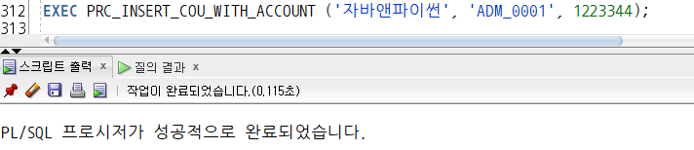
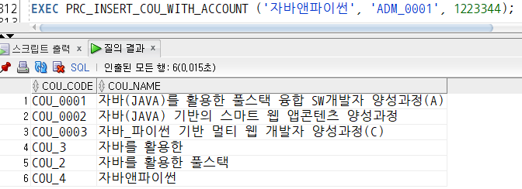
물리적 설계
주요 함 수 및 프로시저
03
결과 ①
3팀
Notes:
어드민 계정 정보를 매개변수로 과정 추가 프로시저를 호출하면 정상적으로 과정이 추가됩니다.

Slide 14
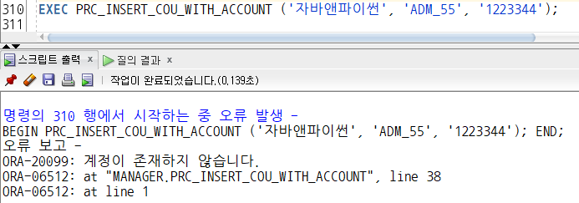
물리적 설계
주요 함 수 및 프로시저
03
결과 ②
3팀
Notes:
존재하지 않는 어드민 계정 정보를 매개변수로 과정 추가 프로시저를 호출하면 계정이 존재하지 않는다는 에러가 발생합니다.

Slide 15
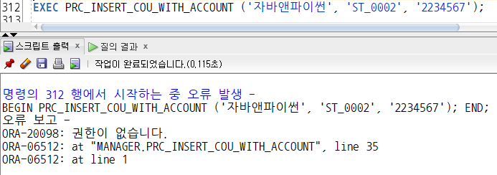
물리적 설계
주요 함 수 및 프로시저
03
결과 ③
3팀
Notes:
학생 계정 정보를 매개변수로 과정 추가 프로시저를 호출하면 권한이 없다는 에러가 발생합니다.

Slide 16
물리적 설계
주요 함 수 및 프로시저
03
프로시저 ②
부모테이블의 개설과정 시작, 종료일을 확인하여 개설과목 입력
--개설과목 입력 프로시저
CREATE OR REPLACE PROCEDURE PRC_OS_INSERT
( V_TB_CODE IN OPEN_SUBJECTS.TB_CODE%TYPE
, V_PRO_ID IN OPEN_SUBJECTS.PRO_ID%TYPE
, V_SUB_CODE IN OPEN_SUBJECTS.SUB_CODE%TYPE
, V_OC_CODE IN OPEN_SUBJECTS.OC_CODE%TYPE
, V_S_DATE IN OPEN_SUBJECTS.S_DATE%TYPE
, V_E_DATE IN OPEN_SUBJECTS.E_DATE%TYPE
)
IS
INSERTERROR EXCEPTION;
V_COU_START_DATE OPEN_COURSES.COU_START_DATE%TYPE;
V_COU_END_DATE OPEN_COURSES.COU_END_DATE%TYPE;
BEGIN
SELECT COU_START_DATE, COU_END_DATE INTO V_COU_START_DATE, V_COU_END_DATE
FROM OPEN_COURSES
WHERE OC_CODE = V_OC_CODE;
IF(V_S_DATE < V_COU_START_DATE OR V_E_DATE > V_COU_END_DATE)
THEN RAISE INSERTERROR;
END IF;
INSERT INTO OPEN_SUBJECTS(OS_CODE, SUB_CODE, OC_CODE, TB_CODE, PRO_ID, S_DATE, E_DATE)
VALUES('OS_' || TO_CHAR(SEQ_OS.NEXTVAL), V_SUB_CODE, V_OC_CODE, V_TB_CODE, V_PRO_ID, V_S_DATE, V_E_DATE);
COMMIT;
EXCEPTION
WHEN INSERTERROR
THEN RAISE_APPLICATION_ERROR(-20002, '과정시작일과 종료일을 확인하세요~');
ROLLBACK;
WHEN OTHERS
THEN ROLLBACK;
END;
3팀
Notes:
다음으로 개설 과목 등록 프로시저 입니다.
부모 테이블인 개설 과정 테이블의 과정 시작, 종료일 데이터를 확인하여
개설 과목 데이터를 입력합니다.
개설 과목에 대한 정보를 매개변수로 받아 데이터를 입력하는데,
개설 과목의 시작일과 종료일이 과정의 시작일과 종료일을 벗어나면 예외가 발생합니다.

Slide 17
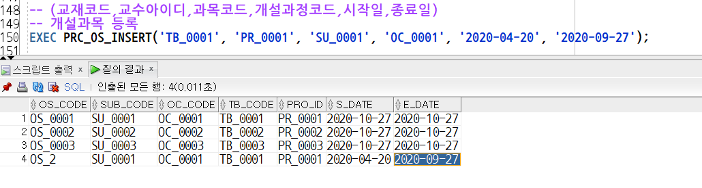
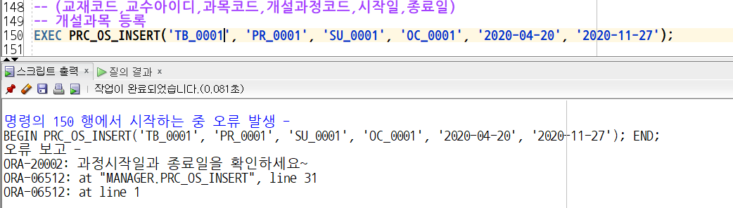
물리적 설계
주요 함 수 및 프로시저
03
결과 ①
3팀
Notes:
개설하려는 과목의 시작일과 종료일이 개설과정의 시작일과 종료일 범위 내일때는 정상적으로 과목이 개설됩니다.
개설하려는 과목의 시작일이나 종료일이 개설된 과정의 시작일과 종료일 범위 밖일때에는 과목을 개설할수없음을 결과 창에서 확인 할 수 있습니다.

Slide 18
물리적 설계
데이터베이스 세미 프로젝트
03
주요 문제점 & 보완점
각 테이블의 컬럼 이름, 형식을 맞추기가 어려움
→ 팀원들과 소통해서 통일
2. 각 테이블마다 CODE 컬럼을 만들어 기본키로 설정
→ 데이터와 CODE가 뒤섞여 결과를 직관적으로 보기 어려움.
3팀
Notes:
물리적 설계에서 3조는 두가지 문제점을 겪었는데,
첫번째는 많은 테이블들의 여러 컬럼 이름들이 존재하는데, 컬럼의 이름이나 데이터의 형식을 맞추기 어려웠다는 점입니다.
물리적 설계를 여러 명이 분담하여 진행하다 보니 이러한 문제점이 생겼는데
물리적 설계 초반에 팀원들과 소통하여 컬럼 이름, 데이터의 형식을 통일하여 해결했습니다.
또 3조가 각 테이블마다 CODE 컬럼을 만들어 기본키로 설정하였기 때문에 발생한 문제인데,
결과창에서 우리가 원하는 데이터가 CODE번호로 대체되어 표시되거나
데이터와 CODE가 뒤섞여 결과를 직관적으로 인식하기 어려웠던 점입니다.
개념적 설계 단계에서 만들어진 결과이기 때문에 물리적 설계 단계에서 수정하기 어려워 어쩔 수 없이 진행 하였는데,
새로운 컬럼을 만들어 기본키로 참조하는 방법 외에, 기존 컬럼들을 기본키로 구성하는 방법으로 보완 할 수 있을것이라 생각하였습니다.

Slide 19
총평
데이터베이스 세미 프로젝트
03
총평
처음 접해보는 ER-Diagram을 구현하면서 가장 많은 시간이 걸렸고, 가장 많은
시행착오가 있었다.
중간에 서로 생각했던 방향이 달라서 거의 다 만들었다가 다시 새롭게 처음부터 만들어야 했다.
단계별로 팀원들과 소통을 하면서 진행하여, 팀원 전체의 프로그램의 대한 이해가 쉬워
비교적 빠르게 진행할 수 있었다.
DB설계의 주춧돌이 되는 개념적 설계를 소홀히 한다면
물리적 설계 단계에서 구멍이 생기게 된다.
개념적 설계는 물리적 설계까지 아주 큰 영향을 미친다는 것을 직접 느꼈다.
출력 기능을 만들면서 많은 테이블들이 조인되는 현상을 보고 테이블
관계를 좀 더 체계적으로 형성해줬어야 했나 하는 아쉬움이 있었다.
3팀
Notes:
3조의 데이터베이스 세미 프로젝트에 대한 총평입니다.
처음 ER다이어그램을 구현하면서 가장 많은 시간이 할애됐고, 가장 많은 시행 착오를 겪었습니다.
중간에 서로 생각했던 방향이 달라서 거의 다 만들었다가도 다시 처음부터 만들어야 하기도 했습니다.
그러나 단계별로 팀원들과 소통 하며 진행하여, 팀원 전체의 프로그램에 대한 이해가 빨라졌고
이후에는 비교적 빠르게 프로젝트를 진행할 수 있었습니다.
이번 프로젝트를 수행하면서
DB설계의 기본이 되는 개념적 설계를 소홀히 하면 물리적 설계 단계에 까지 아주 큰 영향을 미친다는 것을 직접 느끼게 되었습니다.
그리고 출력 기능을 만들면서 많은 테이블들이 조인되는 현상을 보고 테이블간의 관계를 좀 더 체계적으로 형성해줬어야 하는 아쉬움이 남았습니다.

Slide 20
데이터베이스 세미 프로젝트
Q & A
Notes:
여기까지 3조의 데이터베이스 세미 프로젝트 진행 과정에 대한 내용이었습니다.
질문 있으신 분들 질문해주시면 됩니다.

Slide 21
데이터베이스 세미 프로젝트
THANK
YOU
3팀
Notes:
그럼 이상으로 3조 데이터베이스 세미 프로젝트 발표를 마치겠습니다. 감사합니다.

